Slide 1
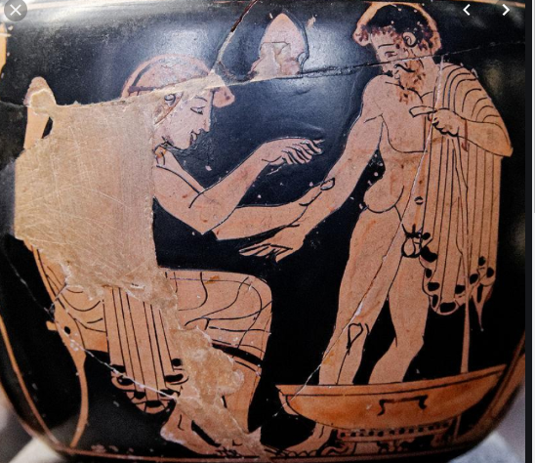
INFECȚIILE
ASOCIATE ASISTENȚEI MEDICALE (IAAM)
Șef lucrări dr. Livia Dragonu

Slide 2
DE CÂND AU APĂRUT?
Iatrogenia: iatros (gr) – efecte nedorite consecința actului medical
Clauza etică : “primum non nocere”
Hipocrate: “Este mai ușor să previi decât să tratezi”.
Prevenția devine principala orientare în medicină.
*Medic din Grecia antică aplicând o sângerare la un pacient (Wikipedia, the free encyclopedia,2007

Slide 3
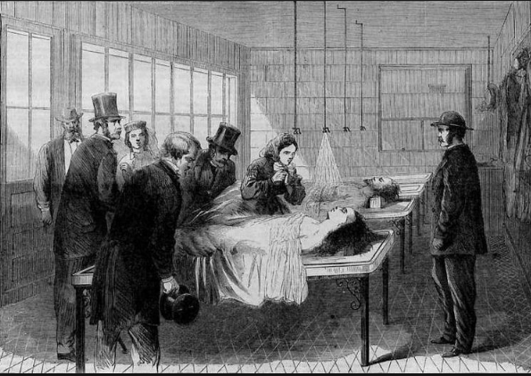
istoric
Sec XIX: Simpson (chirurg scoțian) – mortalitatea după amputare este proporțională cu mărimea spitalului și gradul de aglomerare
Semmelweis – Viena (1818 – 1865) - febra puerperală cu o rată crescută la femeile asistate la naștere de către medici; introduce spălarea mâinilor
Lister (1827-1912) – microbii sunt responsabili pentru supurațiile rănilor, introduce antisepsia în chirurgie
1950 – primele focare epidemice de IN cauzate de stafilococi rezistenți la Penicilină în Europa și America de Nord
1963 în SUA angajată prima persoană cu normă întreagă care să se ocupe cu controlul infecțiilor de spital

Slide 4
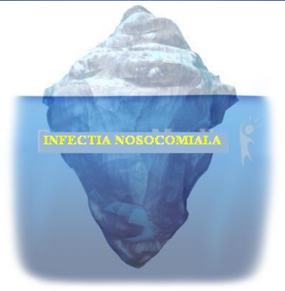
Situația actuală ?
IAAM

Slide 5
IAAM
Planul cursului
Definirea noțiunii
Epidemiologie
Particularități etiologice
Principalele entități clinice
Principii de tratament în IAAM
Supraveghere, prevenire și control IAAM

Slide 6
IAAM
Obiectivele învățării :
Înțelegerea conceptului de IAMM
Întelegerea importanței actuale a problemei
Noțiuni de bază legate de epidemiologia și etiologia IAMM
Recunoașterea entităților clinice întâlnite frecvent în practica medicală
Principii de tratament în IAAM
Cunoașterea și aplicarea măsurilor legate de prevenirea IAAM

Slide 7

Să ne reamintim din cursurile anterioare…
Clasificarea infecțiilor în funcție de locul apariției:
- comunitare
- legate de asistența medicală
Factori de risc pentru rezistența la antibiotice
Elemente de epidemiologie ale bolilor infecțioase:
sursa de infecție, cale de transmitere, receptivitate, factori favorizanți
Diagnostic în bolile infecțioase :
epidemiologic, clinic, paraclinic
INTERDISCIPLINARITATE

Slide 8

Terminologie
Infecție nosocomială - gr. nosos – boală, komeion – a îngriji)
- Infecție intraspitalicească
- Infecție interioară
- Infecție iatrogenă
Ordin MS 2016 – au fost denumite IAAM (Infecții asociate asistenței medicale)
HEALTHCARE-ASSOCIATED INFECTION (HAI)

Slide 9
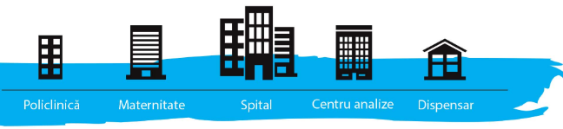
DEFINIȚIE IAMM
Ce sunt? - boli infecțioase diagnosticate clinic sau/și microbiologic
Pe cine afectează? - bolnav care primește îngrijiri medicale
- personalul de îngrijire medical
Unde pot apare? – orice unitate de îngrijire a sănătății (inclusiv privată) - spitale, centre ambulatorii, hemodializă, centre de îngrijire de lungă durată (instituționalizați)

Slide 10
DEFINIȚIE IAMM
! Nu sunt IAAM
Când pot apare?
- Pe perioada internării: după un interval de timp superior incubației minime a bolii
- După externare – agenți infecțioși dobândiți pe perioada spitalizării :
- boli aflate în incubație la externare
- 30 zile postoperator sau un an după efectuarea unui implant (ex – proteză)
Patologia în incubație în momentul internării
Complicații ale afecțiunii pentru care a fost internat
Extinderea unei infecții prezente la internare
Infecții transmise transplacentar

Slide 11
Situații clinice
Stabiliți asocierile corecte
A ) Patologie în incubație în momentul internării
B) Complicații ale afecțiunii pentru care a fost internat
C) Extinderea unei infecții prezente la internare
D) Infecții transmise transplacentar
E) IAAM
1) Pacient internat cu pneumonie – dezvoltă empiem pleural
2) Copil cu febră și catar respirator, prezintă după o zi de la internare erupție de rujeolă
3) Copil internat cu gripă dezvoltă encefalită
4) Infecție urinară la pacient cu sondă vezicală
5) Nou – născut care prezintă rubeolă congenitală
Raspuns: A2, B3,C1, D5,E4

Slide 12
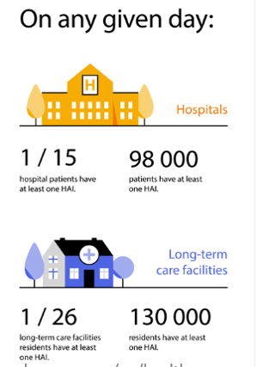
IMPORTANȚA IAAM
IAAM in Europa (2018)
Epidemiologică
Clinică - complică boala de bază, sechele, deces
Economică - costuri ridicate (investigații, tratament, spitalizare)
Creșterea numărului de cazuri favorizată de:
- numărul mare de pacienți cu imunodepresii
- investigații invazive în scop diagnostic și terapeutic
Germeni de spital multirezistenți la antibiotice și riscul circulației acestora între spital și comunitate
Aspecte medico-legale
the wiewpoint of advocates “zero tolerance’’
https://www.ecdc.europa.eu/en/healthcare-associated-infections-acute-care-hospitals/facts/infographics

Slide 13
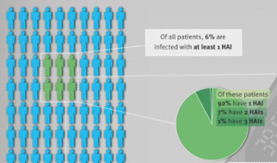
EPIDEMIOLOGIA IAAM – Prevalența
Prevalența în țările dezvoltate variază între 3,5% și 12%
Sectoare de risc : terapie intensivă, nou-născuți, secții de chirurgie/arși, hematologie/oncologie .
- terapie intensivă - aproximativ 30% din pacienți afectați de cel puțin un episod de IAAM
- nou-născuții au o rata a IAAM în țările în curs de dezvoltate de 3-20 ori mai mare comparativ cu țările dezvoltate .
- infecțiile de plagă chirurgicală în țările cu resurse limitate - 2/3 din pacienții operați (frecvență de 9 ori mai ridicată)
5% din IAAM sunt reprezentate de izbucniri epidemice. Secțiile de copii prezintă un risc crescut
https://www.ecdc.europa.eu/

Slide 14
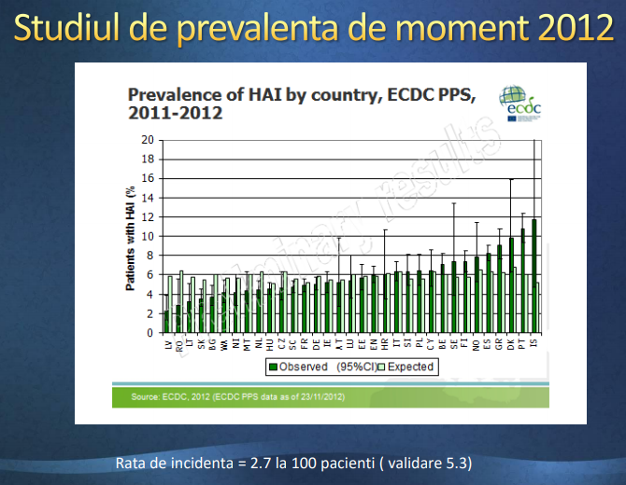
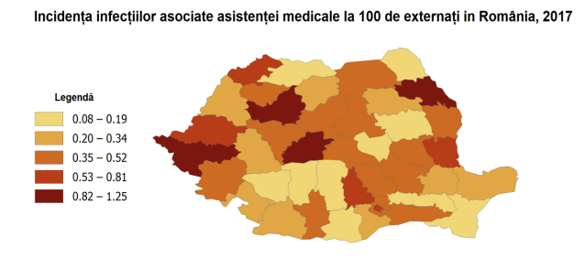
Incidența IAAM România
https://cnscbt.ro/index.php/analiza-date-supraveghere/infectii-nosocomiale-1/1309-consumul-de-antibiotice-rezistenta-microbiana-si-infectii-asociate-asistentei-medicale-nosocomiale
https://cnscbt.ro/index.php/analiza-date-supraveghere/409-in-in-romania-nov-2015/file

Slide 15
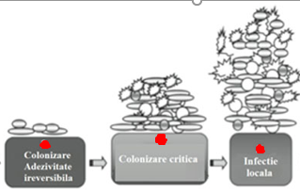
Factori epidemiologici principali
1. Sursa de infecție
Endogenă - flora microbiană care colonizează tegumentele și mucoasele pacientului
- inoculată prin efectuarea unor manopere invazive și/sau modificarea mecanismelor de apărare
- modificată prin hospitalism și tratament antibiotic
Exogenă – microorganism din mediul de spital
- bolnavi, purtători (personal medical, vizitatori, alt pacient)
- alte rezervoare – apă, aer, medicamente, materiale medicale, lenjerie

Slide 16
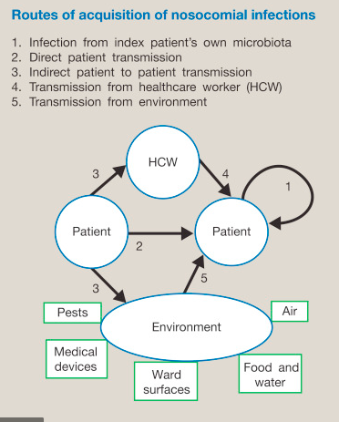

Factori epidemiologici principali
2. Căi de transmitere
Infecție endogenă - autoinoculare (intubare, cateter urinar)
Infecție exogenă (“cross infection”)
- contact direct : atingere, picături Flügge
- contact indirect: mâini contaminate ale personalului, mediu de spital contaminat
- rar postransfuzional, soluții contaminate
- transplant de țesuturi și organe, implant material protetic
Frecvența ridicată a IAAM asociată cu:
- utilizarea dispozitivelor invazive (în particular catetere venoase centrale, urinare, ventilație mecanică) - 45% IAAM
- mâna murdară

Slide 17
Factori epidemiologici principali
3. Receptivitate –factori de risc intrinseci care țin de teren
receptivi si hiperreceptivi (necesită măsuri speciale de protecție)
vârste extreme
suferințe metabolice și circulatorii (diabet, hemodializă, ischemii tisulare)
mecanisme imunologice de apărare afectate (neutropenie, corticoterapie, chimioterapie antitumorală, etc)
arși
transplant de organe

Slide 18
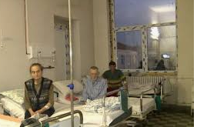

Epidemiologie IAAM
4. Alți factori favorizanți
Arhitectonica funcțională improprie a unor spitale
Aglomerarea
Insuficiența numerică a personalului medical
Circuite funcționale necorespunzătoare
Spitalizări prelungite
Administrare nejustificată a antibioticelor
Concepție greșită – neglijarea problemei, ascunderea sau necunoașterea realității, lipsa disciplinei

Slide 19

Particularități etiologice IAAM
Virusuri (5%) -14-20% în unități pediatrice
Fungi (10- 17%) – mai ales la imunodeprimați
Bacterii – cea mai frecventă etiologie
Acronim ESKAPE - bacteriile frecvent întâlnite:
E = enterococ,
S=S. aureus,
K= Klebsiella pneumoniae,
A=Acinetobacter baumannii,
P= Pseudomonas aeruginosa ,
E= Enterobacter spp.
- recent Clostridium difficile – 12.1% din IAAM ; tulpina virulentă BI/NAP1/027

Slide 20
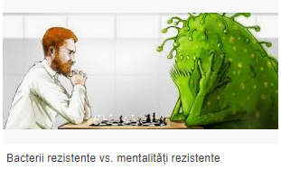
Etiologia IAAM – rezistența la antibiotice
Fenotipuri rezistente la antibiotice
VRE - enterococi vancomicin rezistenți
MRSA - Staphylococcus aureus meticilin –rezistent
KPC - Klebsiella producătoare de carbapenemază
CRE - Enterobacteriaceae carbapenem rezistente
MDR - Pseudomonas aeruginosa și
- Acinetobacter multidrug rezistente
Producerea de biofilm (ex. stafilococi) – se atașează de catetere sau materiale protetice și împiedică pătrunderea agenților antimicrobieni

Slide 21

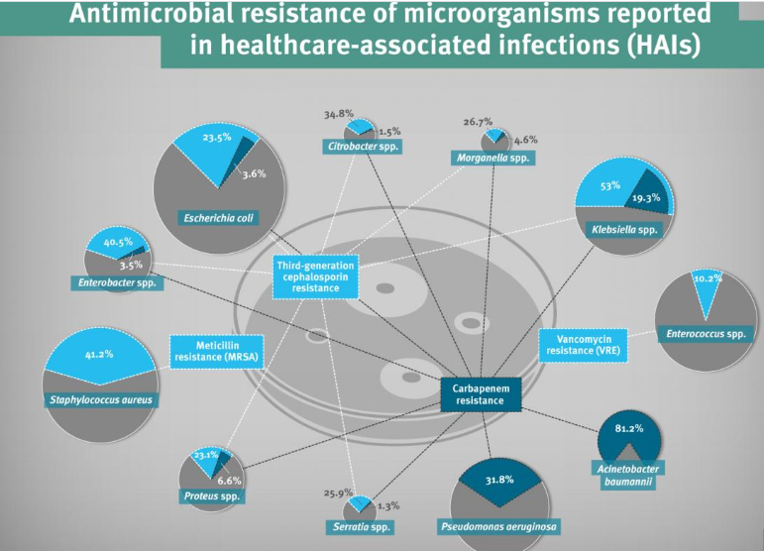
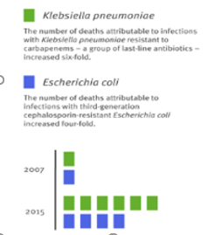
Etologia IAAM
rezistența la antibiotice
https://www.ecdc.europa.eu/en/healthcare-associated-infections-acute-care-hospitals/facts/infographics

Slide 22
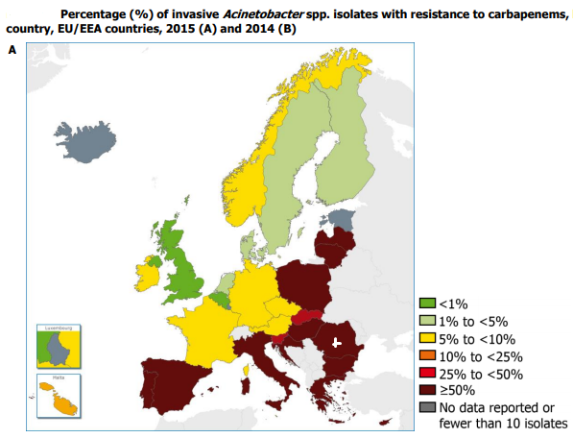
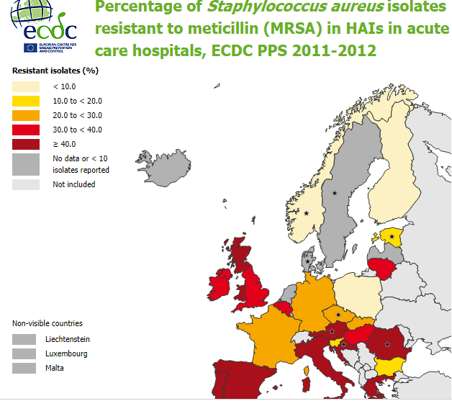

ROMÂNIA – REZISTENȚA LA ANTIBIOTICE ÎN IAAM
Temă gândire
Cauze? Soluții?
https://www.ecdc.europa.eu/en/healthcare-associated-infections-acute-care-hospitals/database/microorganisms-and-antimicrobial-resistance/resistance

Slide 23
Clasificarea IAAM și definițiile de caz
Clasificarea IAAM
CDC a clasificat IAAM în 13 categorii cu 49 localizări în organism. Clasificarea utilizează definiții de caz pe baza cărora se realizează o raportare standardizată a datelor de supraveghere
Definiția de caz - Fiecare caz se raportează nominal
Vezi: https://cnscbt.ro/index.php/metodologii/infectii-nosocomiale/708-anexa-2-definitii-de-caz-iaam/file
Entități clinice frecvente
Cele mai frecvente localizări sunt: tractul urinar, tractul respirator, plaga operatorie , infectii sanguine, tractul digestiv (recent infecția cu Clostridium difficile), tegument (îndeosebi la arși)

Slide 24
Enterocolita cu Clostridium difficile
Exemplificare definiție de caz
IAAM raportare conform definiției de caz
Total: 13 categorii cu 49 localizări
Categorie - GI: Infecții ale tractului gastrointestinal
Localizare - GI-CDI: Infecție cu Clostridium difficile
Definiția de caz GI-CDI
Trebuie să îndeplinească cel puțin unul din următoarele criterii:
- Scaune diareice sau megacolon toxic și un test de laborator
pozitiv pentru toxina A și/sau B a C. difficile în materii fecale
- Colita pseudomembranoasă evidențiată prin endoscopie
- Histopatologie colonică pentru un specimen obținut în timpul
endoscopiei, colectomiei sau autopsiei.

Slide 25

Localizări frecvente ale IAAM
Explicați cauza procentului ridicat al infecțiilor digestive
IAAM România 2016
https://www.ecdc.europa.eu/en/healthcare-associated-infections-acute-care-hospitals
https://cnscbt.ro/index.php/analiza-date-supraveghere

Slide 26
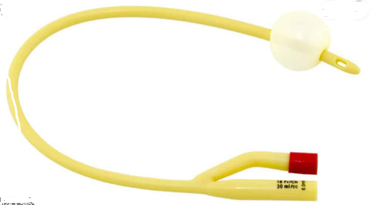
Entități clinice frecvente IAAM
Infecția tractului urinar - UTI
Determină 20 - 40% din IAAM
Factori de risc: peste 90% sunt asociate sondajului vezical, intervenții urologice
Transmitere:
- endogenă (cale periuretrală )
- exogenă (montarea sondei, sistem de drenaj)
Rezervor larg de organisme rezistente la antibiotice: Escherichia coli (80%), alte Enterobacteriaceae, Pseudomonas aeruginosa, Enterococcus spp., S. aureus, funguria (10%).
Diagnostic : clinic + microbiologic

Slide 27
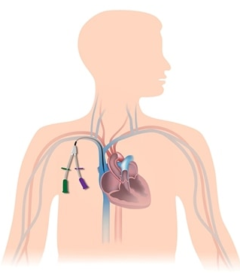
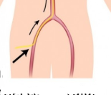
Entități clinice frecvente IAAM
Infecții asociate cateterului central sau periferic
Includ cateterele venoase centrale (CVC) și periferice (CVP), totalitatea dispozitivelor pentru acces intravascular .
Apar și în centrele de hemodializă la spitalizați sau ambulator
Deteminate frecvent de microflora cutanată de la locul de inserție al cateterului, au ca patogeni obișnuiți S. aureus (MRSA), stafilococ coagulazo-negativ, Candida spp
Un sfert din pacienții cu catetere intravasculare asociate cu bacteriemie cu S. aureus pot prezenta endocardită
Factori de risc: gazda (vârste extreme, imunodepresie), alterarea integrității cutanate, focar infecțios la distanță, cateter central > periferic, femural> subclavie, manipularea defectuoasă, durata
Manifestări clinice:
- Infecția locală (numai colonizarea cateterului nu se raportează)
- Septicemia asociată CVC sau CVP -14% (6 – 20%) din IAAM
● Mortalitate – 6 -20%
Cateterul venos central femural – risc de infecție mai crescut decât cel subclavicular

Slide 28
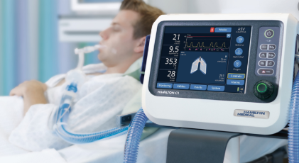
Entități clinice frecvente IAAM
Pneumonia - PN
Reprezintă 20% din IAAM
După momentul apariției:
- PN cu debut precoce – în primele 4 zile de spitalizare
- PN cu debut tardiv – după mai mult de 5 zile , asociată cu microorganisme MDR
(S. aureus, P. aeruginosa, Enterobacter, Klebsiella, Acinetobacter)
Pneumonia asociată ventilației asistate (VAP) - complicație la 28% din pacienții care
sunt ventilați mecanic . Intubația cu ventilație mecanică cresc riscul de PN de 3- 21 ori
Factori de risc: vârstnici, intervenții chirurgicale recente, tulburări stare conștiență, antiacide gastrice, sondă nazo-gastrică
VAP sunt cauza cea mai frecventă de deces prin IAAM (27-76%)
Pneumonia cu Pseudomonas sau Acinetobacter - mortalitate crescută

Slide 29
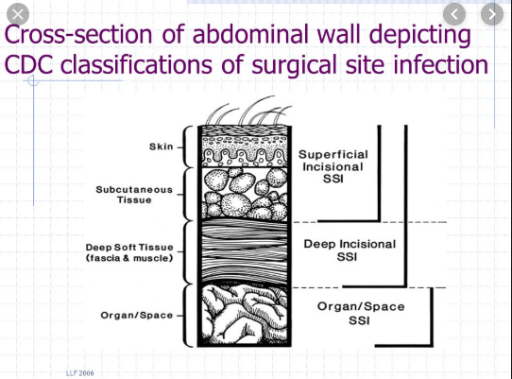
Entități clinice frecvente IAAM
Infecții de plagă chirurgicală
Apar în interval de 30 zile de la intervenție.
În caz de implant de material străin (proteze) – intervalul ajunge la 1 an
Reprezintă aproximativ 17% din IAAM
Clasificare după localizare:
- Superficială (SSI-S)- piele și tesut subcutanat
- Profundă (SSI-D) – mușchi, fascie
- Organ/cavitate (SSI-O)
Agenți patogeni: S. aureus, stafilococi coagulazo-negativi, bacterii enterice și anaerobe
Incidența este influențată de tipul de chirurgie (septică, aseptică), comorbidități (diabet, obezitate), vârstă, profilaxia antibiotică , prezența drenului, durata intervenției.
Mortalitate – 0,6 – 4,6%

Slide 30
Alte afecțiuni – particularități etiologice
Infecții virale
sunt mai frecvente în secțiile de pediatrie (30% din IAAM) .
se caracterizează prin contagiozitate mare, posibilități terapeutice limitate, importanța măsurilor de profilaxie.
Transmitere:
- respiratorie (70% din cazuri) – virus gripal, paragripal, varicelă, rujeola , SARS, etc
- digestivă: rotavirus, adenovirus, norovirus
- contact: adenovirus (Keratoconjunctivite în secții de oftalmologie)
- parenteral: HBV, HCV (secții de hemodializă), HIV. Risc infectare personal medical.
- transfuzii și transplant: CMV, HBV, HCV, HIV
Infecțiile fungice Factori favorizanți: imunosupresia (neutropenie, cancer, SIDA,
corticoterapie, transplant), antibioterapia prelungită.
Infecții date de prioni – administrare extract hipofizar, implant contaminat

Slide 31
Diagnostic microbiologic în IAAM
Infecții urinare - urocultura cantitativă (>10⁵ UFC/ml)
CVC – culturi cantitative și semicantitative din vârful cateterului + 2 hemoculturi recoltate din locuri de puncție venoase diferite
VAP – hemoculturi și culturi din aspirat endotracheal, lavaj bronhoalveolar cantitativ
PN - antigene urinare pentru pneumococ și Legionella ± investigații virale
Pozitivarea culturilor poate apare și într-o simplă colonizare!
Infecții plagă chirurgicală – examen bacteriologic al secrețiilor din supurații, hemocultura
Gastrointestinale – culturi din scaun, determinări antigenice
Sonicarea în infecțiile pe implanturi protetice (ortopedice) îmbunătățesc identificarea agenților patogeni aderenți în biofilm
multiplex PCR detectează multipli patogeni (bacterii, virusuri, paraziți) într-un singur specimen patologic și în scurt timp
examene serologice (mai ales în pneumonii)

Slide 32
Alte investigații – diagnostic paraclinic IAAM
Radiografia pulmonară în PN
ECHO, CT, RMN – localizarea infecțiilor
echocardiografia (preferabil transesofagiană) – evaluarea endocarditei
Examene histologice
Endoscopie, etc

Slide 33
MANAGEMENT
Fiecare caz se raportează nominal
URGENȚĂ - sepsis, șoc infecțios, imunodepresie , insuficiențe de organ - instituirea urgentă a tratamentului
Terapia empirică etiologică , adecvată și precoce, reduce mortalitatea în IAAM severe
- Exemple antibiotice utilizate: cefalosporine de generația a 4-a (cefepima), betalactamina / inhibitor de betalactamază (piperacilină / tazobactam), fluorochinolone , carbapenemi (imipenem, meropenem), glicopeptide
Terapia antifungică (fluconazol, caspofungin, voriconazol, amphotericin B) este asociată în unele cazuri la tratamentul antibiotic empiric
Terapia antivirală (ganciclovir, acyclovir) este recomandată în tratamentul infecțiilor virale diseminate cu virusuri herpetice.
Durata tratamentului este în medie 7-14 zile și depinde de anumiți factori legați de agentul patogen sau prezența complicațiilor.

Slide 34
Recomandări management antimicrobian IAAM
Antibioticul este cu adevărat necesar?
Nu este recomandat tratament antibiotic în cazul colonizării.
Până la identificarea agentului patogen este recomandată utilizarea terapiei empirice
Prescrierea regimului antibacterian inițial va acoperi cei mai probabili agenți patogeni asociați cu infecția, stabiliți pe baza datelor de supraveghere
Dacă răspunsul clinic favorabil la un anumit antibiotic este observat în 48 de ore, tratamentul trebuie continuat
De-escaladarea sau adaptarea la un spectru antimicrobian îngust odată cu identificarea sensibilității agentului patogen infectant
Tratamentul antibiotic se administrează întotdeauna în cazul culturilor care se dezvoltă din fluide corporale normal sterile (sânge, lichid articular, lichid cefalorahidian) și în cazul pacienților cu un risc crescut de infecții severe (imunodeprimați, nou-născuți)
Reducerea duratei tratamentului - continuarea antibioterapiei după rezolvarea infecției predispune la dezvoltarea rezistenței antimicrobiene

Slide 35
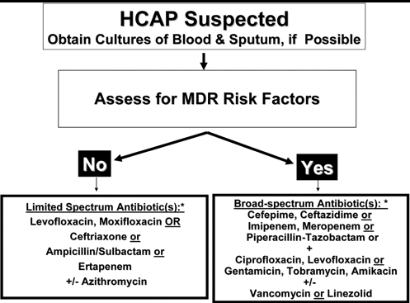
Exemplificare - tratamentul empiric în suspiciunea de pneumonie asociată IAAM
● Colonizarea este dificil de diferențiat de infecție. Factorii care pledează pentru infecție sunt: a) febra și leucocitoza; b)secreții respiratorii purulente ; c) scăderea PaO2; d) extinderea infiltratelor la radiografia pulmonară; e) frotiul Gram din spută cu predominența PMN
●Terapia empirică cu spectru larg trebuie inițiată după recoltarea eșantioanelor pentru cultură (cateter steril de aspirație la pacienții intubați) și trebuie ajustată în funcție de rezultatele antibiogramei din cultură și răspunsul clinic
● Factorii specifici de risc pentru patogeni rezistenți
- Internare UTI, VAP
- tratamentul antibiotic recent (precedent 90 de zile)
- niveluri ridicate ale rezistenței la antibiotice în comunitate sau la nivelul unității medicale
- boala pulmonara cronica, imunodepresia, chimioterapie , sedință de hemodializă în ultimele 30 de zile
după Guidelines for the management of adults with hospital-acquired, ventilator-associated, and healthcare-associated pneumonia, Am J Respir Crit Care Med , 2005, vol. 171 (pg. 388 -416)

Slide 36
Utilizarea inadecvată a antibioticelor
Nu se utilizează datele epidemiologice locale de sensibilitate la antibiotice
Utilizarea de antibiotice cu spectru larg atunci când nu este absolut necesar
Tratarea contaminării sau a colonizării ca pe o infecție invazivă
Tratamentul antimicrobian excesiv (continuarea antibioticului atunci când infecția este vindecată).
Lipsa unui program realist, integrat și adaptabil care implică la nivelul spitalului:
- supravegherea rezistenței antimicrobiene,
- modul de utilizare al antibioticelor

Slide 37
Tratamente asociate celui etiologic
Infecția de plagă chirurgicală – drenaj, excizia materialului infectat sau necrotic
Infecția de cateter - schimbarea cateterului în cazurile cu bacteriemii și fungemii;
Infecția urinară - stabilirea necesității de menținere a sondei vezicale
Gastroenterite virale – boli cu evoluție autolimitată care necesită numai tratament suportiv
Tratarea IAAM prelungește durata de spitalizare a pacienților: infecții urinare - 10-14 zile; VAP- 14-21 zile; infecții cateter - 10 - 15 zile ; infecții de plagă chirurgicală 7 zile creșterea costului spitalizării

Slide 38
PREVENIREA IAAM
NHSN (National Healthcare Safety Network) succesorul NNIS (National Nosocomial Infectious Surveillance System) este un program al CDC (Centers for Disease Control and Prevention) de supraveghere IAAM pe baza datelor raportate de spitale conform definițiilor de caz standardizate .
Aproximativ 20-30% din IAAM pot fi prevenite prin programe intensive de igienă și control.
Incidența infecțiilor sanguine asociate cateterizării centrale și pneumoniei asociate cu ventilația (VAP) au scăzut semnificativ datorită progreselor înregistrate în prevenirea lor .

Slide 39
Prevenire și control IAAM
• Izolarea surselor de infecție
- purtători de germeni multirezistenți la antibiotice (MRSA, CRE)
- pacienți cu contagiozitate ridicată (ex: SARS, gripa, varicela)
- în izbucniri de tip epidemic instituirea izolării de cohortă (inclusiv a personalului medical dacă este cazul)
• Măsuri față de căile de transmitere
- igiena spitalicească: asigurarea prin construcție a spațiilor și circuitelor adecvate, alimentație, aprovizionare cu apă, îndepărtarea reziduurilor, sterilizare, dezinfecție curentă, dezinsecție etc
- igiena mâinilor personalului medical este cea mai importanta în prevenirea “cross infection”
- alegerea procedurilor de investigație și tratament având risc minim de infecție,
- respectarea protocoalelor de asepsie și antisepsie;
- instruirea personalului medical pentru aplicarea protocoalelor în prevenirea IAAM

Slide 40
Prevenire și control IAAM
●Măsuri legate de receptivitatea la îmbolnăvire
- izolarea persoanelor receptive, reducerea duratei de spitalizare
- măsuri profilactice: chimioprofilaxie, vaccinări (Anti VHB, antigripală), protocoale pentru personalul expus la boli contagioase (exemplu profilaxia postexpunere HIV, HBV)
● “Stewardship” antibiotic pentru a limita emergența de mutante rezistente care dau gravitatea IAAM
● supraveghere și control permanente, monitorizarea și declararea cazurilor
● colaborare interdisciplinară (epidemiolog, clinician, microbiolog, conducerea unității). Laboratorul de microbiologie are un rol important în supravegherea și raportarea tulpinilor multirezistente implicate în IAAM.
● măsuri administrativ-organizatorice și educaționale

Slide 41
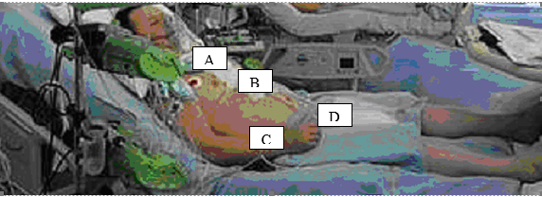
Să recapitulăm - Situație clinică
Pacientul din imagine, 50 ani, cunoscut cu gastrită cronică, este internat de 5 zile în secția de terapie intensivă, intubat și ventilat mecanic, cu cateter venos periferic și sondă urinară
Prezintă risc de IAAM?
Care sunt localizările IAAM care pot apare?
Care sunt agenții etiologici cei mai frecvenți în aceste localizări?
Care dintre acestea are letalitate cea mai crescută?
a, c, d

Slide 42
Referințe bibliografice:
 | Cupsa A. | Infectii nosocomiale in Cupsa A, Boli infecţioase transmisibile, 2007, Ed. Medicală Universitară, Craiova, 17.1-17.10
 | Weinstein R. | Health care-associated infections. In Kasper DL, Fauci AS (Eds). Harrisonʼs Infectious diseases. 2 nd Edition, 2013, 159-69
 | Pascu R. Custodio HT. Pendleton JN., Gorman SP., Gilmore BF. | Infectii nozocomiale in Rebedea I, Boli Infectioase, 2000, Ed. Medicală Bucuresti,65-82 Hospital-Acquired Infections, http://emedicine.medscape.com/article/967022-overview#a5 Clinical Relevance of the ESKAPE Pathogens, http://www.medscape.com/viewarticle/780768
WebInfo+
 | Healthcare-associated Infections, https://www.cdc.gov/hai/
 | Healthcare-associated Infections, https://www.cdc.gov/hai/surveillance/index.html
 | CDC/NHSN Surveillance Definitions for Specific Types of Infections, https://www.cdc.gov/nhsn/pdfs/pscmanual/17pscnosinfdef_current.pd Health care-associated infections FACT SHEET, http://www.who.int/gpsc/country_work/gpsc_ccisc_fact_sheet_en.pdf https://www.cnscbt.ro/index.php/1697-definitii-de-caz-si-algoritm-de-testare-pentru-covid-19-actualizare-28-04-2020-1/file

